Slide 1

Государственная итоговая аттестация 2018 года
Notes:
1

Slide 2
Нормативно-правовая база ЕГЭ - 2018
Федеральный закон от 29.12.2012 г. № 273-ФЗ «Об образовании в Российской Федерации»
Порядок проведения государственной итоговой аттестации по образовательным программам среднего общего образования, утвержденный приказом Минобрнауки России от 26.12.2013 № 1400 (с изменениями от 01.2015).
Notes:
2

Slide 3
Нормативно-правовая база ОГЭ - 2018
Федеральный закон от 29.12.2012 г. № 273-ФЗ «Об образовании в Российской Федерации»
Порядок проведения государственной итоговой аттестации по образовательным программам основного общего образования, утвержденный приказом Минобрнауки России от 25.12.2013 № 1394 (с изменениями от 03.02.2015).
Приказ МО и Н РФ от 7.07.2015 №692 «О внесении изменений в порядок проведения ГИА по образовательным программам основного общего образования, утв. приказом МО и Н РФ от 25.12.2013№1394 .
Notes:
3

Slide 4
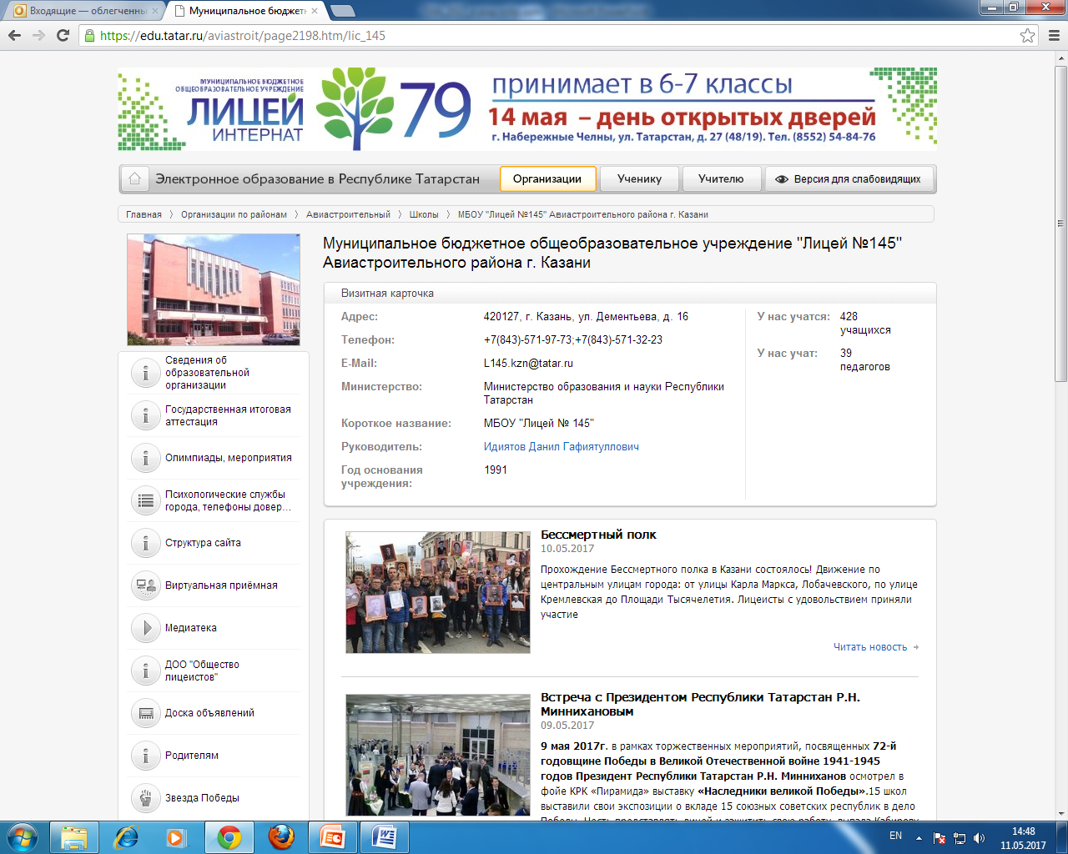

Slide 5
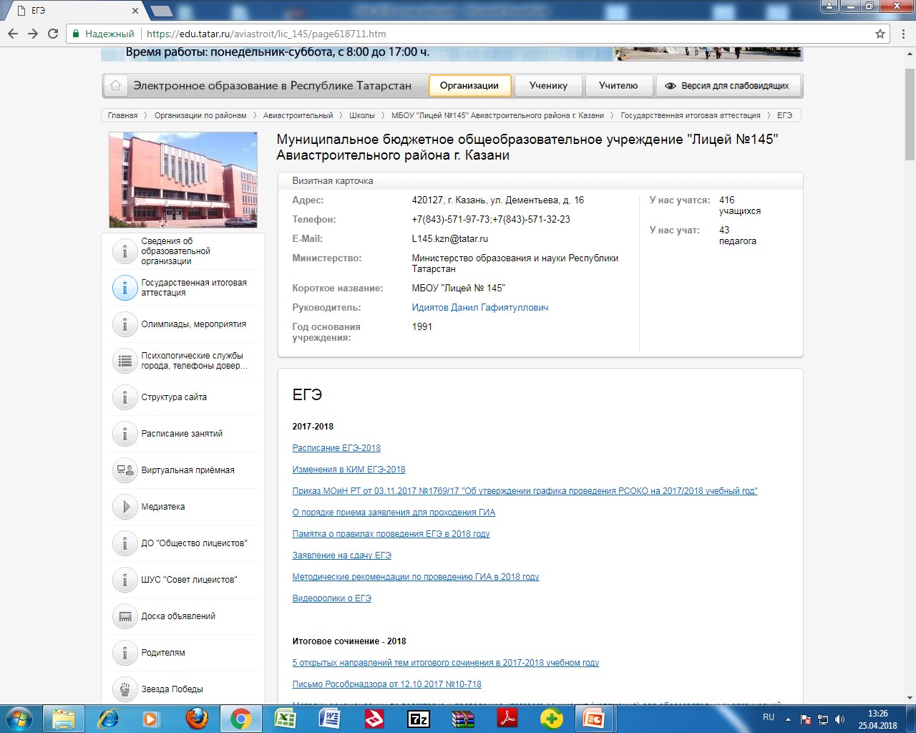

Slide 6
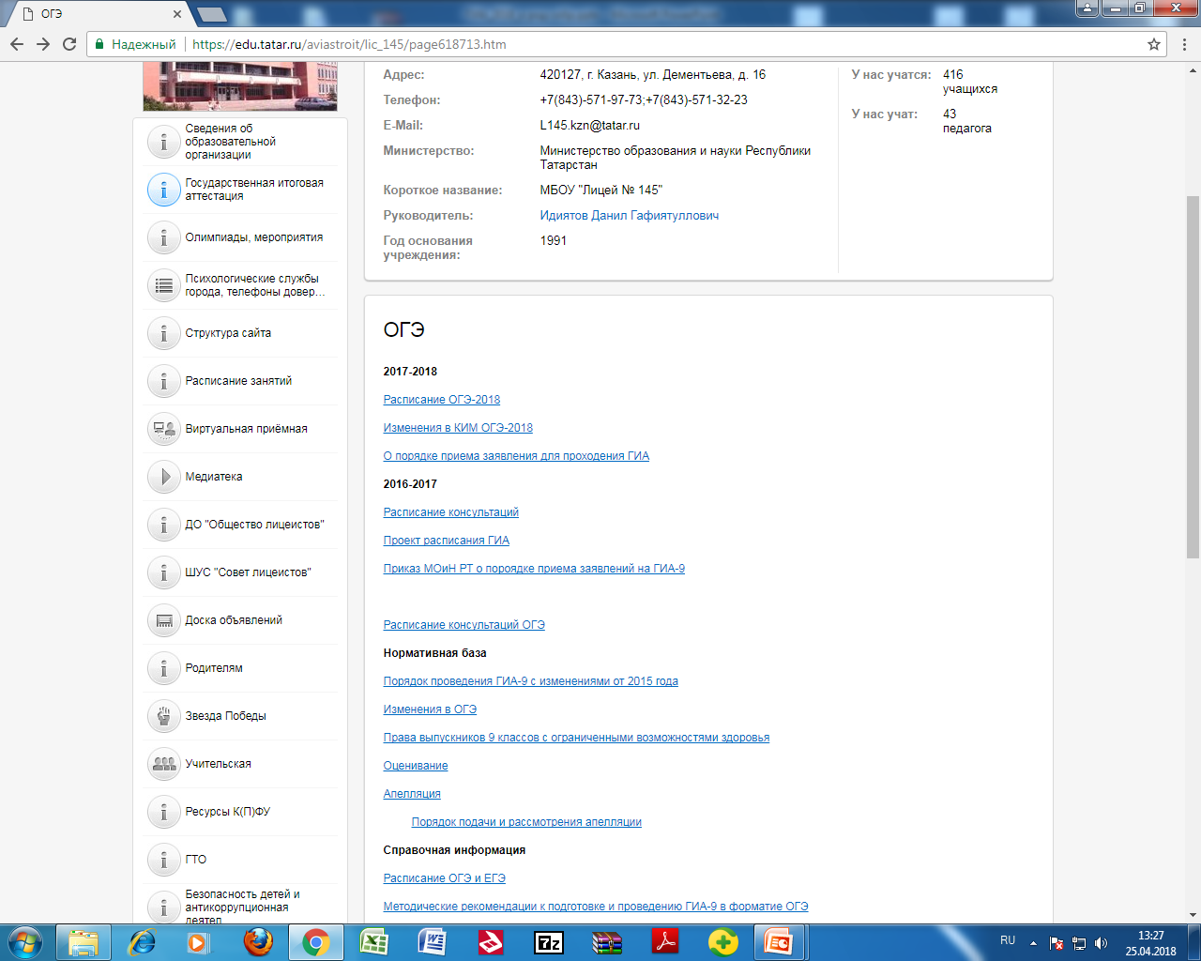

Slide 7
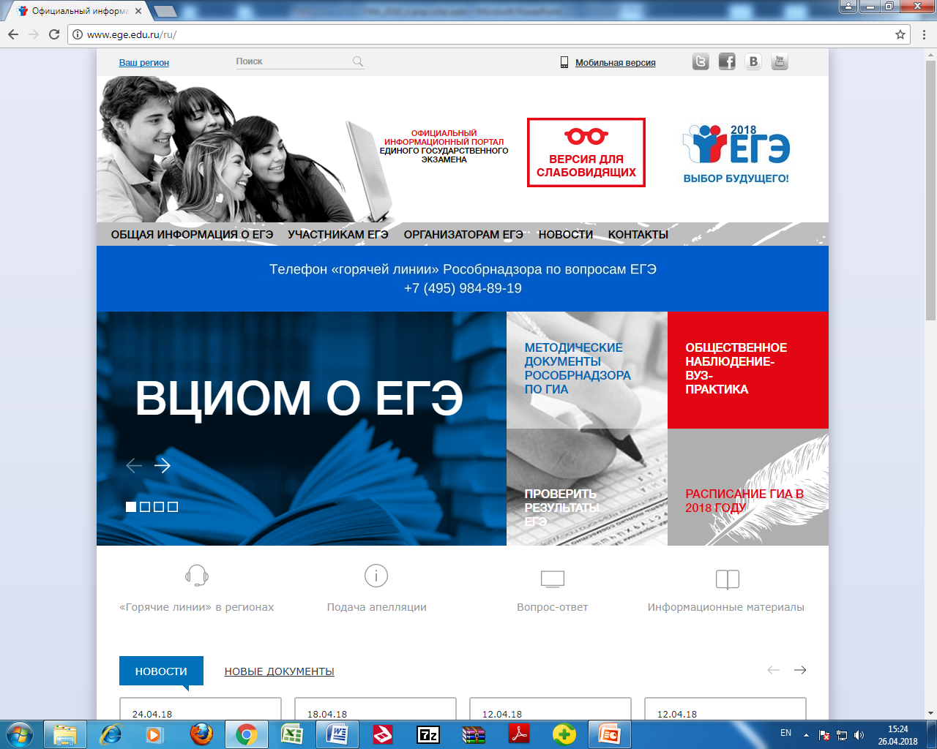

Slide 8
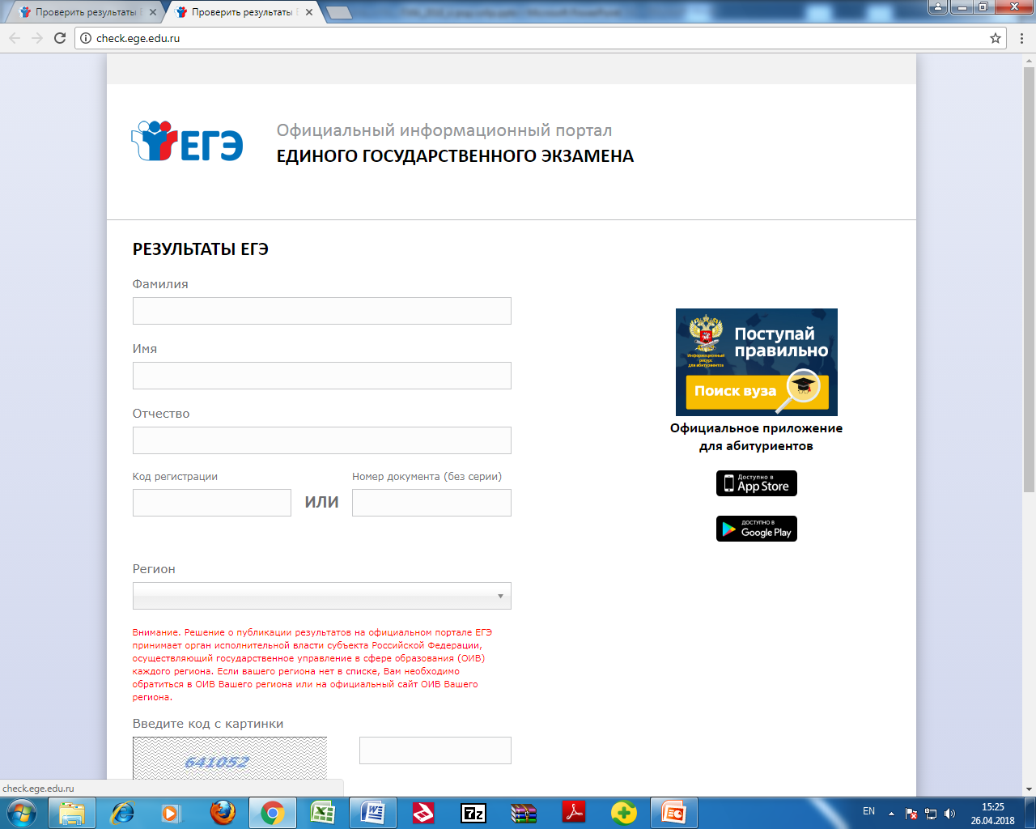

Slide 9
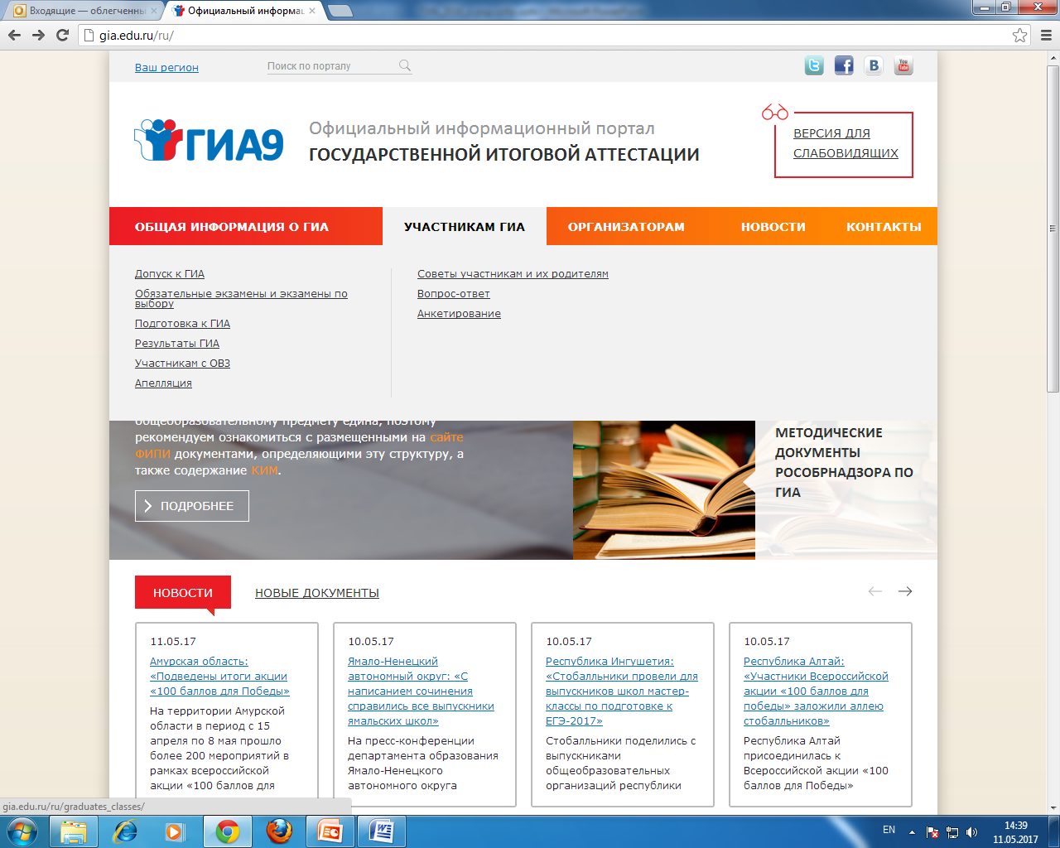

Slide 10
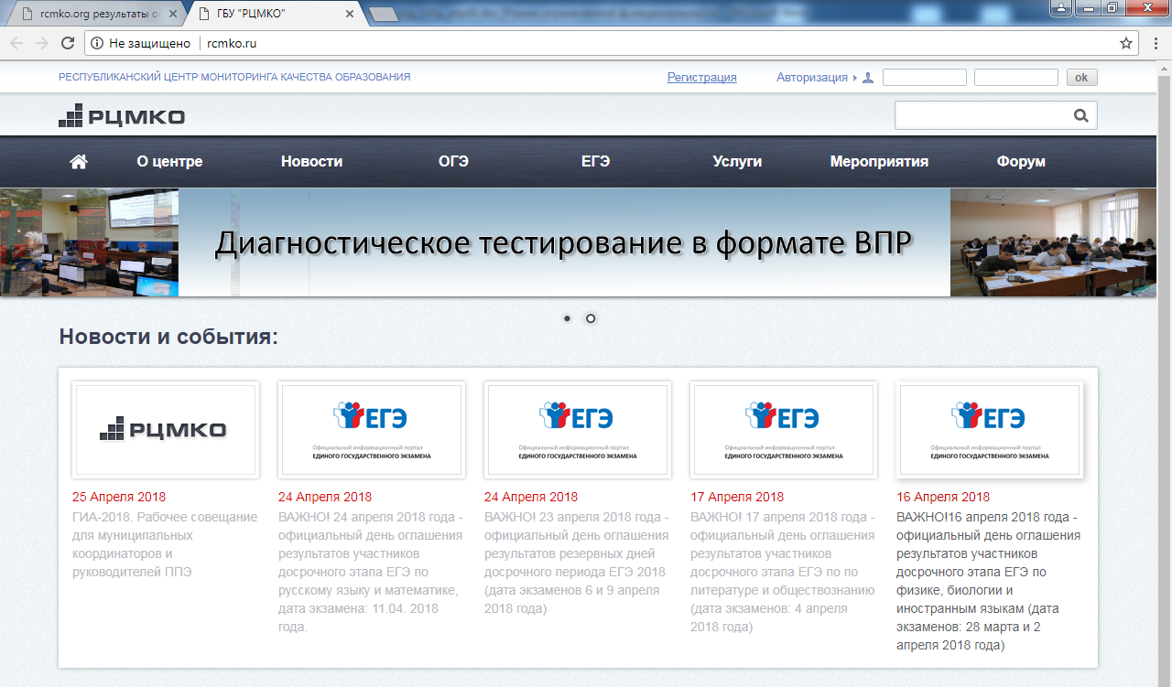

Slide 11
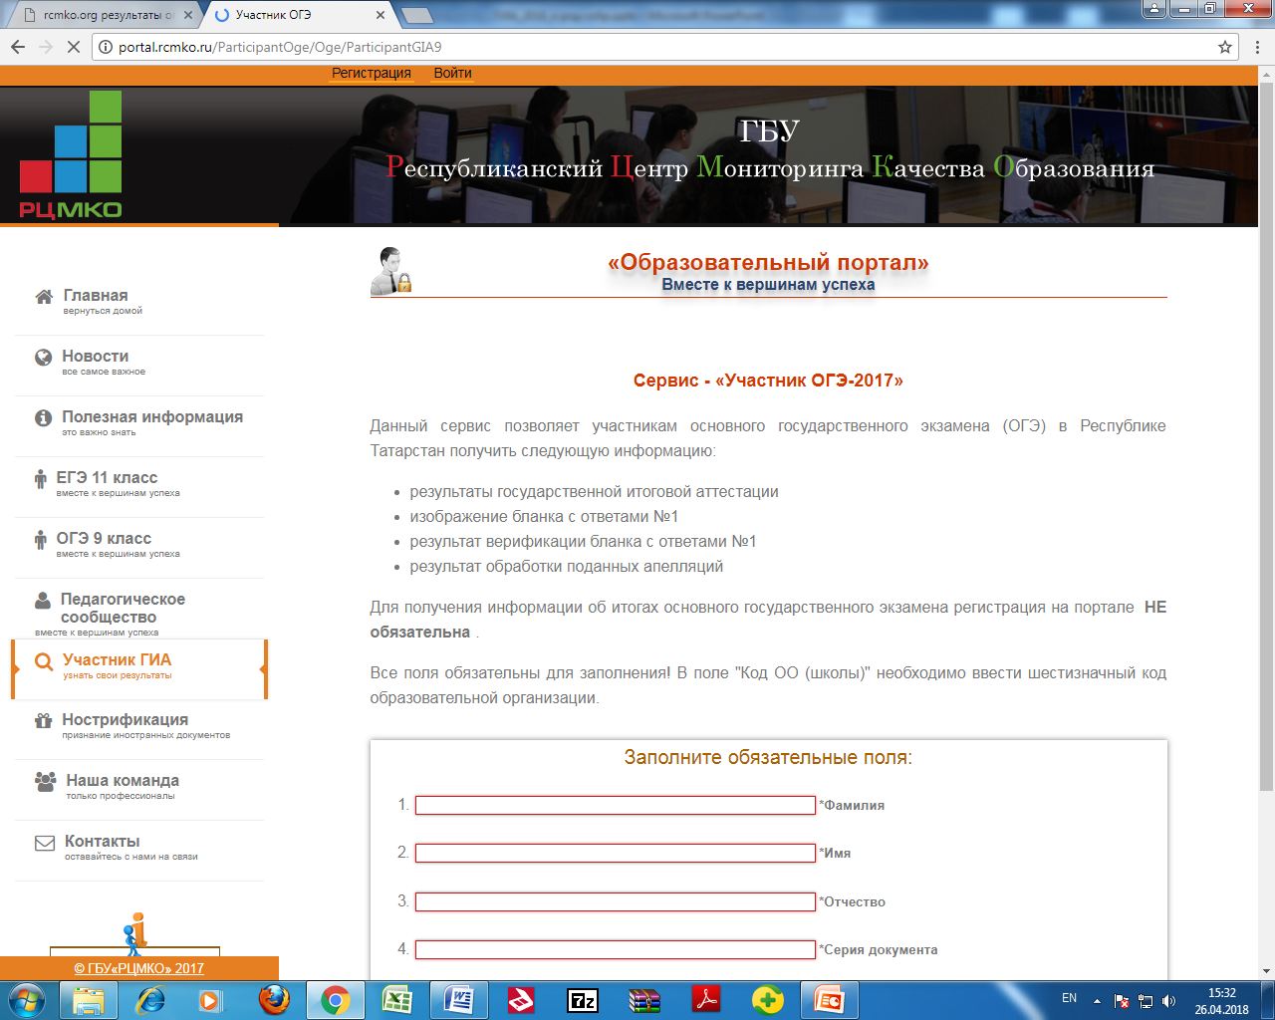

Slide 12
Допуск к итоговой аттестации
Отсутствие академической задолженности по всем учебным предметам - прохождение промежуточной аттестации по всем предметам (итоговый контроль, годовая аттестация с оценками не ниже удовлетворительных);
Выполнение учебного плана в полном объеме.
Окончание учебного года – 24 мая 2018 г.
Педсовет о допуске к итоговой аттестации – 24 мая 2018 г.

Slide 13
Промежуточная аттестация обучающихся 9, 11 классов – по решению педагогического совета лицея от 10.04.2018 г.
Итоговый контроль:
9 класс – физика (3 мая), русский язык (11 мая), математика (14 мая) в форме пробной работы ОГЭ
11 класс – математика (18 апреля), русский язык (11 мая) в форме пробной работы ЕГЭ
По предметам итогового контроля – выставление годовой оценки с учетом оценки за итоговую контрольную работу, по остальным предметам – выставление годовой оценки на основании четвертных (9 класс) и полугодовых (11 класс) оценок

Slide 14
ГИА-9
4 экзамена
Обязательные предметы-русский язык и математика
Основание для получения аттестата
2 предмета по выбору
С 2016-2017 уч. года влияют на получение аттестата

Slide 15
Нормативные документы ГИА - 2017
Русский язык
математика
Предмет по выбору
Предмет по выбору
2 предмета
« «Неуд»
Пересдача
В дополнительные сроки
Пересдача
В сентябрьские сроки

Slide 16
ГИА-11
Обязательные предметы-русский язык и математика
Основание для получения аттестата – преодоление минимального порога баллов
Предметы по выбору
Не влияют на получение аттестата

Slide 17
Изменение сведений в РИС
!
возможно только на основании письма за подписью главы субъекта Российской Федерации в адрес Рособрнадзора

Slide 18


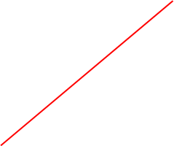
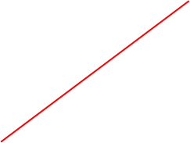
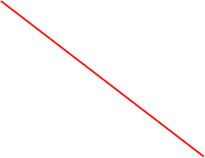
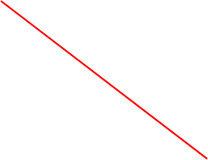
Информационная безопасность
ЗАПРЕЩАЕТСЯ
Иметь при себе и использовать средства связи, электронно-вычислительную технику, фото, аудио и видеоаппаратуру, и иные средства передачи информации
Категорически запрещается:
* выносить из аудиторий и ППЭ экзаменационные материалы на
бумажных или электронных носителях
* фотографировать КИМ и бланки ответов экзаменационных работ
*передавать информацию третьим лицам
Федеральный закон
«Кодекс Российской Федерации об административных правонарушениях»
от 30 декабря 2001 г. № 195

Slide 19
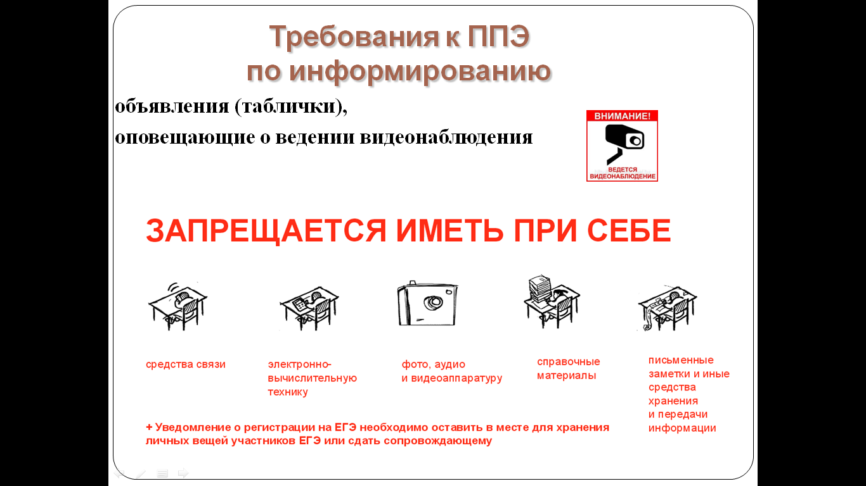

Slide 20
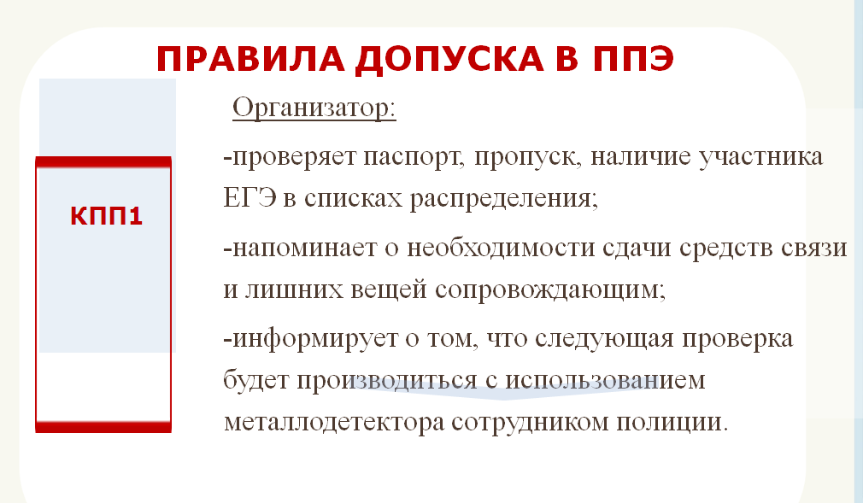

Slide 21
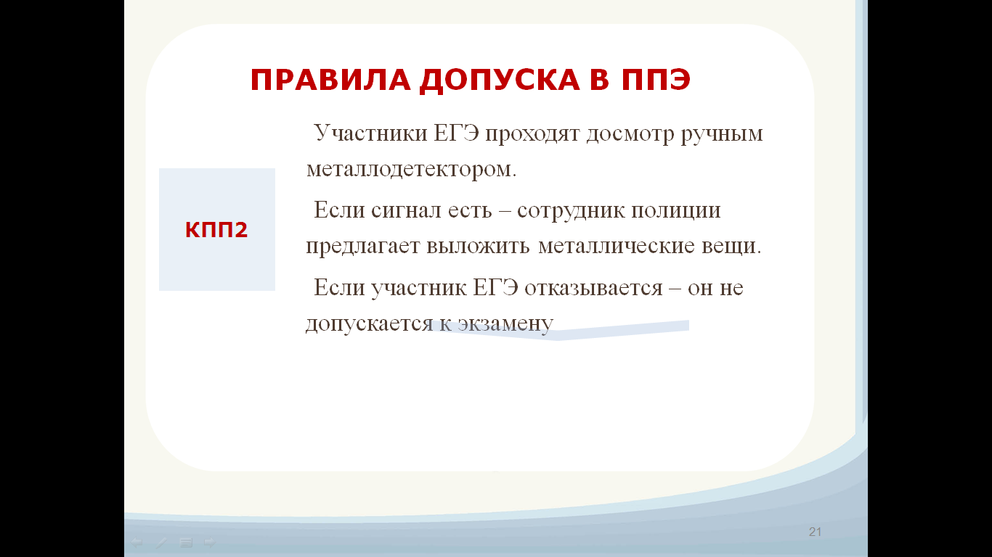

Slide 22
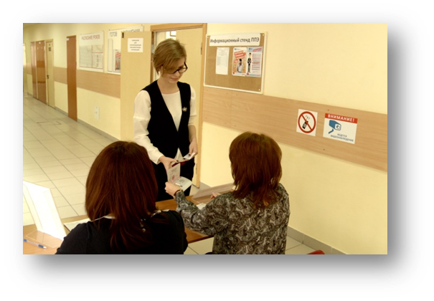
Организация входа участников в ППЭ
С 9:00 в день экзамена.
Паспортный контроль. Организатор на входе в ППЭ
проверяет документ, удостоверяющий личность участника, наличие его в списке распределения
в случае отсутствия у обучающегося документа, его личность ПИСЬМЕННО подтверждает сопровождающий в форме ППЭ-20
в случае отсутствия документа у выпускника прошлых лет, он не допускается в ППЭ
Организаторы вне аудитории указывают участникам
на необходимость оставить личные вещи
(в специально выделенном в ППЭ месте для личных вещей участников)

Slide 23
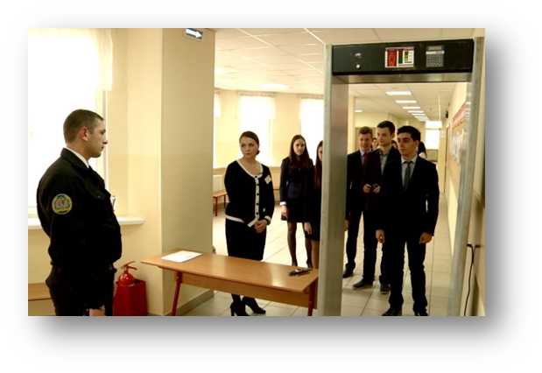
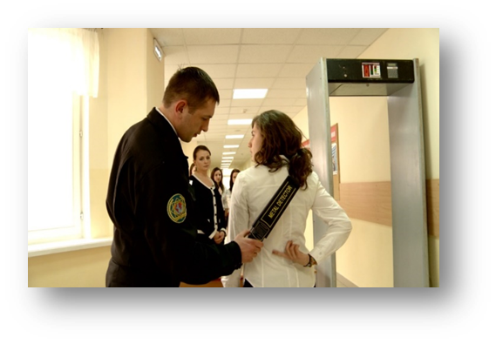
Организация входа в ППЭ
Сотрудники полиции с использованием металлодетекторов проверяют наличие
у участников ЕГЭ запрещенных средств
При появлении сигнала металлодетектора сотрудник полиции и организатор предлагают участнику ЕГЭ показать предмет, вызывающий сигнал
По медицинским показаниям при предъявлении медицинской справки участник ЕГЭ может быть освобожден от проверки с использованием металлодетекторов

Slide 24
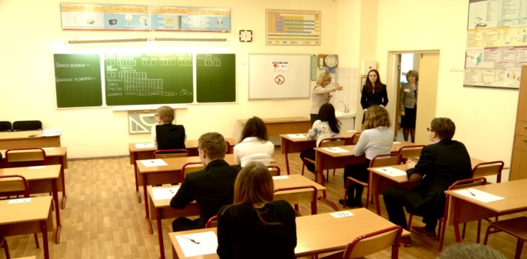
Распределение участников по аудиториям
Организатор вне аудитории или один из организаторов в аудитории провожает участников экзамена до аудитории
При входе в аудиторию организатор в аудитории отмечает явку в форме:
ППЭ-05-01 «Список участников по аудиториям»,
ППЭ-05-02 «Протокол проведения ЕГЭ в аудитории ППЭ», сверяет паспортные данные участника, в случае несовпадения заполняется ведомость коррекции персональных данных (ППЭ-12-02)
Второй организатор указывает место в аудитории
Участники занимают свои места, не переговариваются, не меняются местами, имеют при себе документ, удостоверяющий личность, черную гелевую ручку, дополнительные материалы

Slide 25

Начало проведения экзамена в аудитории ППЭ
Ответственный организатор проводит инструктаж участников. Первая часть инструктажа в 9.50:
О порядке проведения экзамена;
О правилах подачи апелляции о нарушении установленного порядка проведения
О правилах заполнения бланков, случаях удаления с экзамена, использовании доп. материалов;
О времени и месте ознакомления с результатами
Объявляется начало, продолжительность и время окончания экзамена, фиксируется время начала и окончания на доске ППЭ-05-02
Вторая часть инструктажа не ранее 10.00:
Демонстрирует целостность упаковки спецпакета с ЭМ;
Вскрывает доставочный пакет с ИК (в ППЭ-05-02 фиксируется дата и время)
Организаторы раздают
участникам ИК в
произвольном порядке.
Организаторы проверяют правильность заполнения регистрационных полей бланков участниками;
проверяют соответствие данных участника в бланке регистрации и документе, удостоверяющем личность;
Участники экзамена:
в процессе инструктажа по указанию организатора вскрывают ИК;
проверяют комплектацию и наличие полиграфического брака;
Заполняют регистрационные поля бланков.

Slide 26


Slide 27
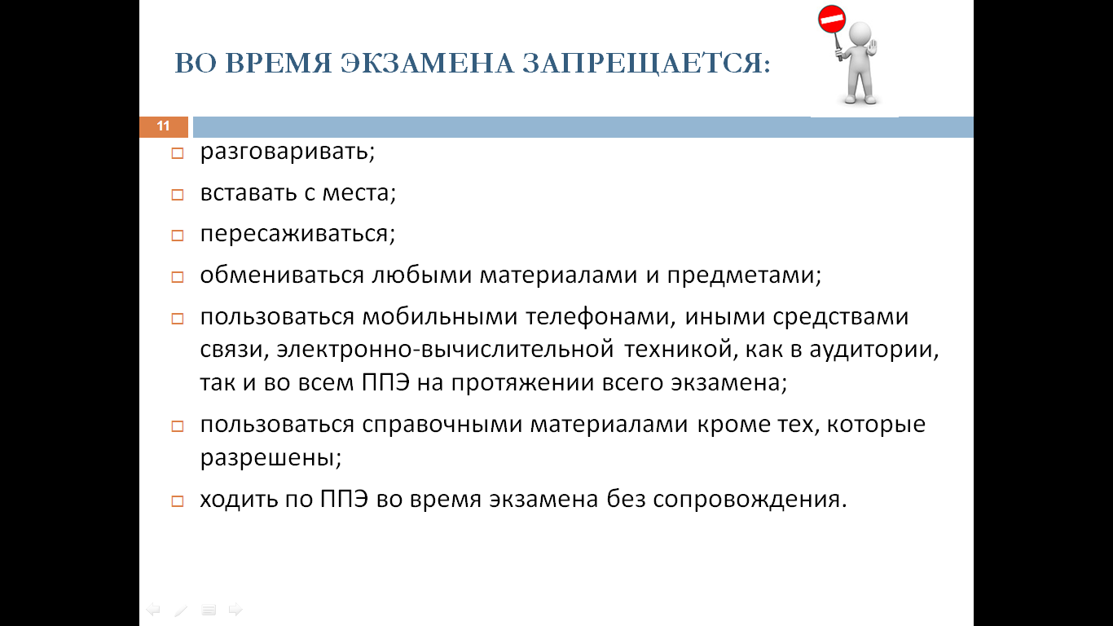

Slide 28
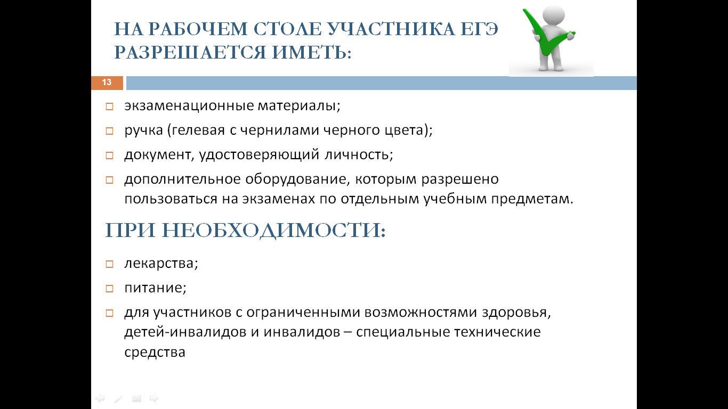

Slide 29
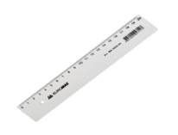


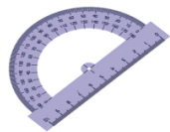
Разрешенные дополнительные устройства для всех участников ЕГЭ
Математика:
Линейка
Физика,
Линейка
Непрограммируемый калькулятор
Химия:
Непрограммируемый калькулятор
География:
Линейка
Транспортир
Непрограммируемый калькулятор
Приказ об утверждении единого расписания и информация по спецификации учебного предмета

Slide 30
Разрешенные дополнительные устройства для всех участников ОГЭ
Математика:
Линейка
Разрешенные формулы (предоставляет пункт проведения экзамена)
Русский язык:
- Орфографические словари (предоставляет пункт проведения экзамена)
Физика:
Непрограммируемый калькулятор
Оборудование для лабораторных работ (предоставляет пункт проведения экзамена)
Приказ об утверждении единого расписания и информация по спецификации учебного предмета

Slide 31
Разрешенные дополнительные устройства для всех участников ОГЭ
Химия:
непрограммируемый калькулятор
Периодическая система химических элементов Д.И. Менделеева
Таблица растворимости солей, кислот и оснований в воде
Электрохимический ряд напряжений металлов
Биология:
Линейка
Непрограммируемый калькулятор
Приказ об утверждении единого расписания и информация по спецификации учебного предмета

Slide 32

Разрешенные дополнительные устройства для всех участников ОГЭ
География:
- линейка
- непрограммируемый калькулятор
- атласы (предоставляет пункт проведения экзамена)
Информатика и ИКТ, иностранные языки:
Компьютеры
Литература:
- Полные тексты художественных произведений, а также сборники лирики
Приказ об утверждении единого расписания и информация по спецификации учебного предмета

Slide 33
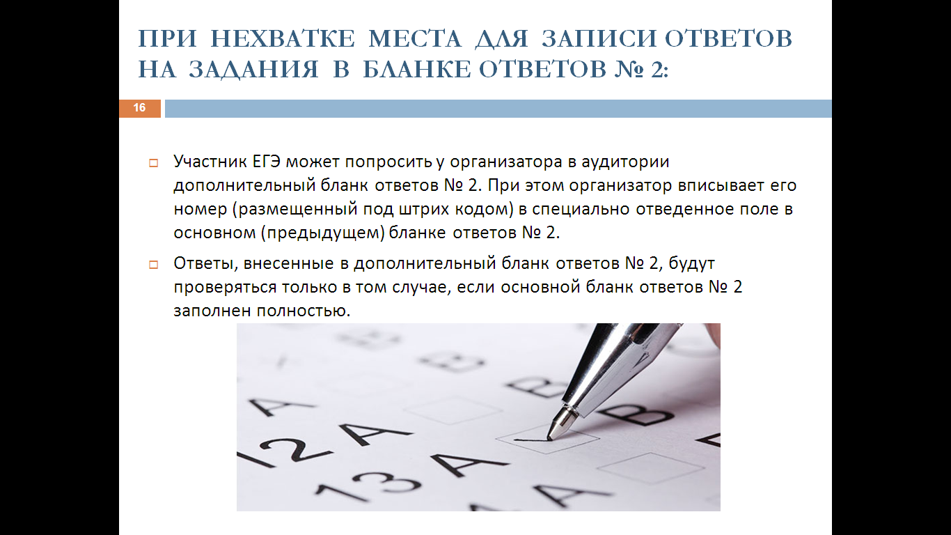

Slide 34
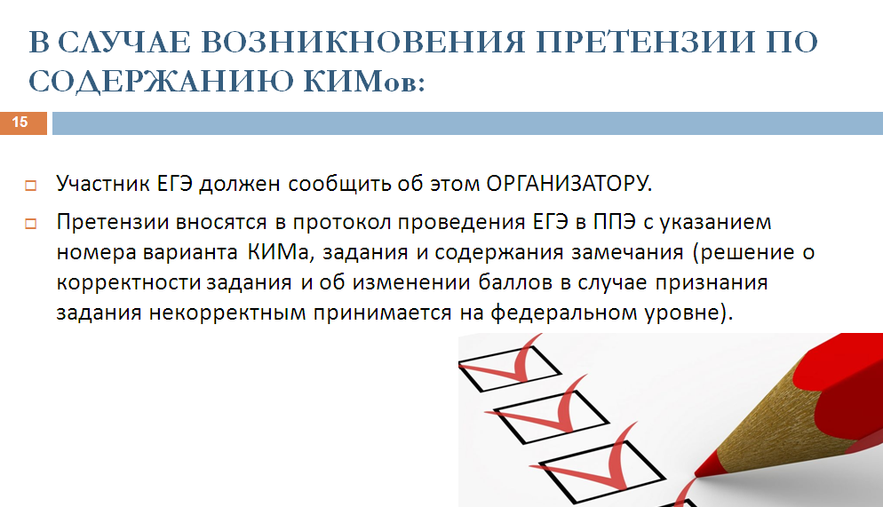

Slide 35


Возможные ситуации в аудитории во время экзамена
УДАЛЕНИЕ В СЛУЧАЕ НАРУШЕНИЯ ПОРЯДКА ПРОВЕДЕНИЯ ЕГЭ:
ППЭ-05-02
Отметка в бланке регистрации и подпись организатора
Подпись участника в форме ППЭ-05-02
ППЭ-21 (подпись члена ГЭК)
ДОСРОЧНОЕ ЗАВЕРШЕНИЕ ЭКЗАМЕНА ПО УВАЖИТЕЛЬНОЙ ПРИЧИНЕ:
ППЭ-05-02
Отметка в бланке регистрации и подпись организатора
Подпись участника в форме ППЭ-05-02
ППЭ-22 (подпись члена ГЭК, подпись медработника)
АПЕЛЛЯЦИЯ О НАРУШЕНИИ УСТАНОВЛЕННОГО ПОРЯДКА ПРОВЕДЕНИЯ ГИА-11:
Подается до выхода из ППЭ
ППЭ-02, ППЭ-03

Slide 36
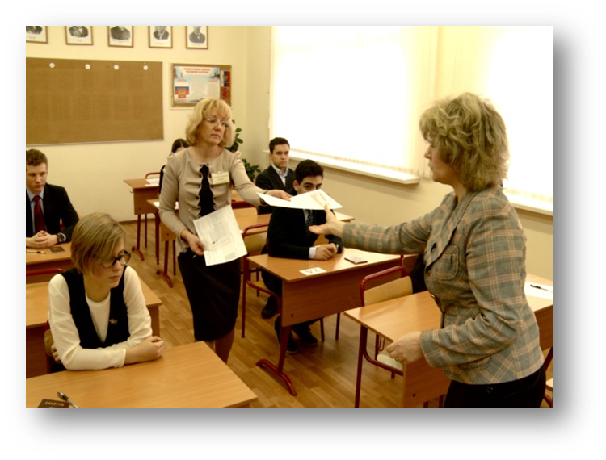
Завершение экзамена
Участники кладут на край стола свои бланки
КИМ вкладывают в конверт индивидуального комплекта
Участники могут присутствовать при сборе экзаменационных материалов, упаковке бланков ответов
Покидают аудиторию и в сопровождении организатора вне аудитории покидают ППЭ

Slide 37
Расписание ЕГЭ
Дата | Предмет
28 мая (понедельник) | Информатика и ИКТ (16), География (1)
30 мая (среда) | Математика базовая (6)
1 июня (пятница) | Математика профильная (82)
4 июня (понедельник) | История (7), Химия (9),
6 июня (среда) | Русский язык (82)
9 июня (суббота) | Английский язык (устно) (6)
14 июня (четверг) | Обществознание (25)
18 июня (понедельник) | Английский язык (письм.) (6), Биология (6)
20 июня (среда) | Физика (46), Литература (1)

Slide 38
Продолжительность ЕГЭ
Русский язык – 3 часа 30 минут (210 минут)
Математика (профильная) – 3 часа 55 минут (235 минут)
Математика (базовая) – 3 часа (180 минут)
Обществознание – 3 часа 55 минут (235 минут)
Физика – 3 часа 55 минут (235 минут)
Химия – 3 часа 30 минут (210 минут)
Литература – 3 часа 55 минут (235 минут)
Информатика – 3 часа 55 минут (235 минут)
История – 3 часа 55 минут (235 минут)
Биология – 3 часа (180 минут)
Иностранные языки - 3 часа (180 минут) + 15 минут (раздел «Говорение»)

Slide 39
Расписание ОГЭ
Дата | Предмет
25 мая (пятница) | Английский язык (14)
29 мая (вторник) | Русский язык (100)
31 мая (четверг) | Информатика и ИКТ (42), Литература (3), Биология (4)
2 июня (суббота) | Физика (97)
5 июня (вторник) | Математика (100)
7 июня (четверг) | География (5), История (2), Химия (8)
9 июня (суббота) | Обществознание (25)
20 – 29 июня | Резервные дни

Slide 40
Продолжительность ОГЭ
Русский язык – 3 часа 55 минут (235 минут)
Математика – 3 часа 55 минут (235 минут)
Обществознание – 3 часа (180 минут)
Физика – 3 часа (180 минут)
Химия – 2 часа 20 минут (140 минут) (с выполнением лабораторной работы)
История – 3 часа (180 минут)
Информатика – 2 часа 30 минут (150 минут)
География – 2 часа (120 минут)
Биология – 3 часа (180 минут)
Литература - 3 часа 55 минут (235 минут)
Иностранные языки – 2 часа (120 минут) + 15 минут (раздел «Говорение»)

Slide 41
Отправление в пункт проведения экзамена
На все ЕГЭ, ОГЭ отправление из лицея в сопровождении классных руководителей или учителей, имеющих учебную нагрузку в классе. Время сбора будет определено позднее, после получения распределения по пунктам проведения экзамена.
Все лишние вещи (не требующиеся и не разрешенные) остаются в лицее, все необходимое должно быть в прозрачном пакете.
В одежде и обуви не должно быть металлических предметов во избежание затруднений с прохождением рамки металлодетектора.

Slide 42
Ознакомление с результатами ГИА
В течение трех рабочих дней со дня их утверждения ГЭК в образовательной организации под подпись выпускника или родителя (законного представителя)
Апелляция о несогласии с выставленными баллами подается в образовательной организации в течение двух рабочих дней со дня объявления результатов ГИА по соответствующему предмету

Slide 43
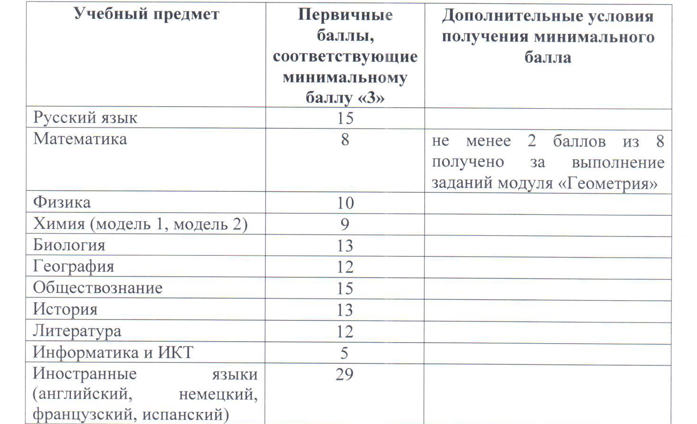
Перевод первичных баллов ОГЭ в оценку по пятибалльной шкале

Slide 44
Перевод первичных баллов ОГЭ в оценку по пяти балльной шкале
Письмо Федеральной службы по надзору в сфере образования и науки (Рособрнадзор) от 03.04.2018 № 10-220 «Рекомендации по переводу суммы первичных баллов Основного государственного экзамена (ОГЭ) в пятибалльную систему оценивания в 2018 году»

Slide 45
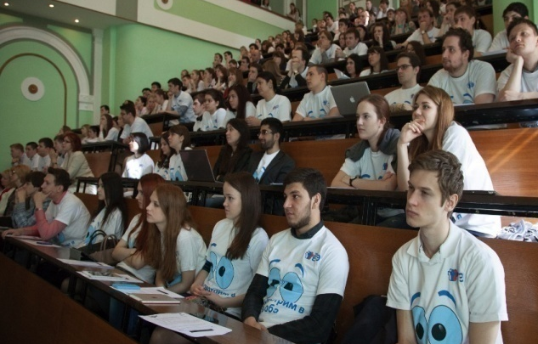
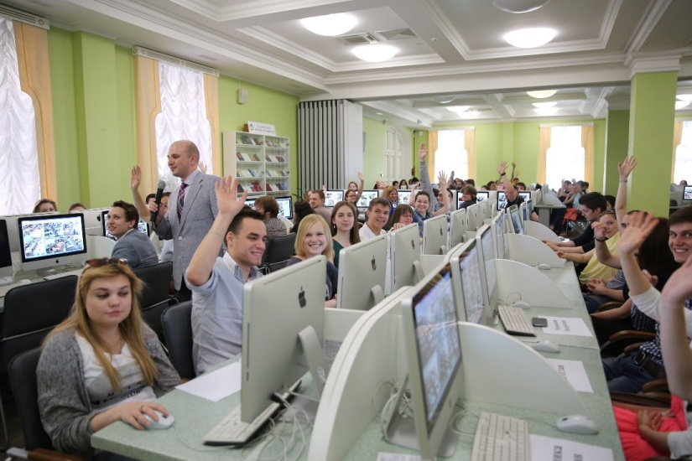
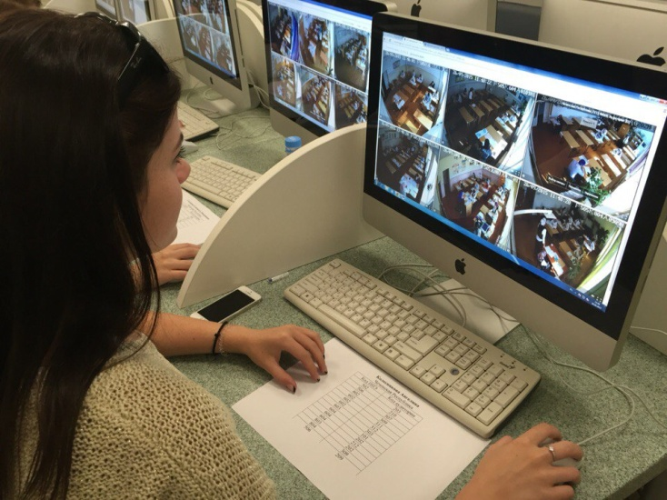
Онлайн наблюдение
Видеонаблюдение во время проведения ГИА
Студенты-волонтеры, которые прошли обучение и успешно преодолели итоговое тестирование по специальному курсу подготовки онлайн наблюдателей.
Рособрнадзор определяет для каждого наблюдателя перечень аудиторий, по которым он должен осуществлять онлайн мониторинг.

Slide 46
Рекомендации психолога
- Информация в классных уголках
Психологические тренинги – пятница, 15.00, каб.2203
Индивидуальные консультации

Slide 47
Итоговые оценки в аттестате о среднем общем образовании
Итоговые отметки по учебным предметам определяются как среднее арифметическое оценок за I, II полугодие, год в 10 и 11 классах (6 оценок) и выставляются в аттестат целыми числами в соответствии с правилами математического округления.

Slide 48
Итоговые оценки в аттестате об основном общем образовании
Итоговые отметки по русскому языку, математике и двум учебным предметам, сдаваемым по выбору обучающегося, определяются как среднее арифметическое годовой и экзаменационной отметок выпускника и выставляются в аттестат целыми числами в соответствии с правилами математического округления.
По остальным предметам итоговые оценки выставляются на основании годовых за 9 класс, по музыке и изобразительному искусству – за 7 класс, по технологии и ОБЖ – за 8 класс, по природоведению (естествознанию, окружающему миру) – за 5 класс.

Slide 49
Аттестат с отличием
Аттестат об основном общем образовании с отличием вручается выпускнику 9 класса, имеющему итоговые оценки «5» по всем учебным предметам на уровне основного общего образования
Аттестат о среднем общем образовании с отличием и медаль «За особые успехи в учении» вручается выпускнику 11 класса, имеющему итоговые оценки «5» по всем предметам на уровне среднего общего образования.
Выпускники 11 класса, получающие аттестат с отличием, имеющие полугодовые, годовые и итоговые оценки «5» по всем предметам в 10 и 11 классах, сдавшие ЕГЭ по всем предметам на 75 и более баллов, награждаются республиканской медалью «За особые успехи в учении»

Slide 50
Успешного прохождения государственной итоговой аттестации!

